Slide 1
十五音漢字標音法 v1

Slide 2
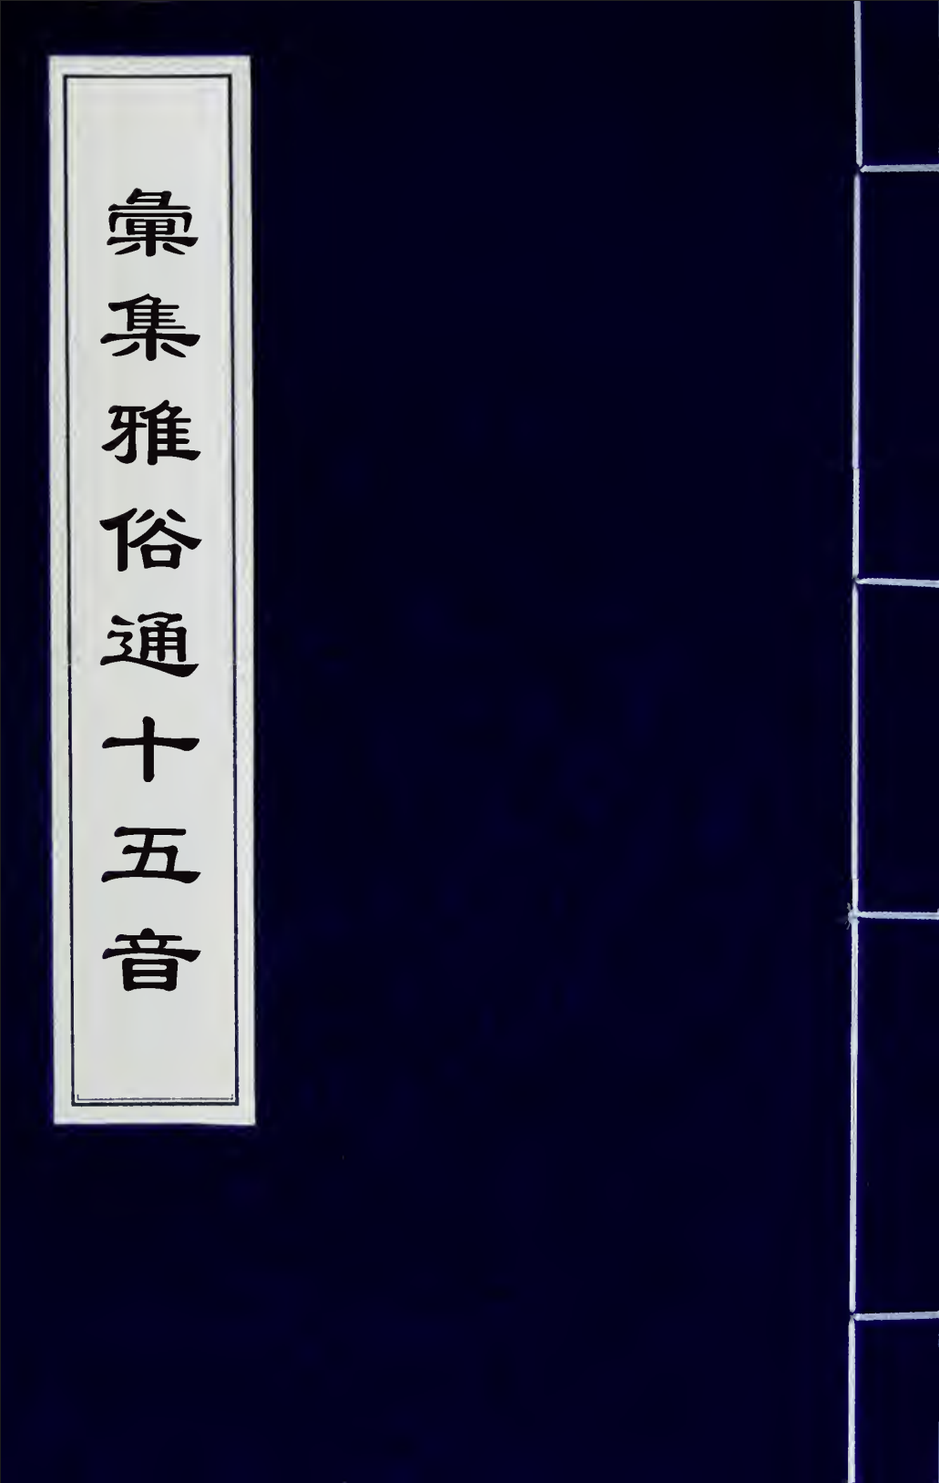
《彙集雅俗通十五音》

Slide 3
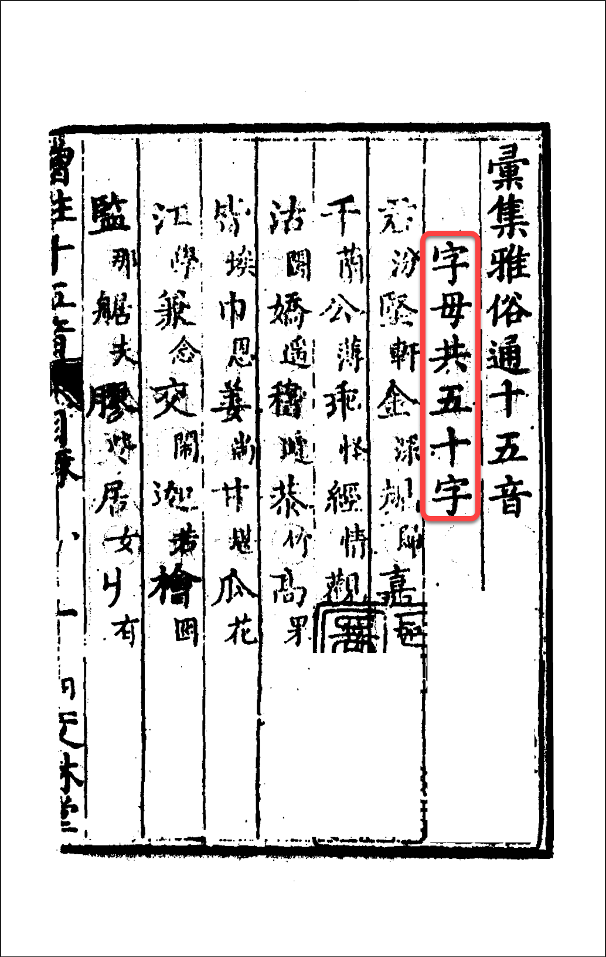
《彙集雅俗通十五音》

Slide 4
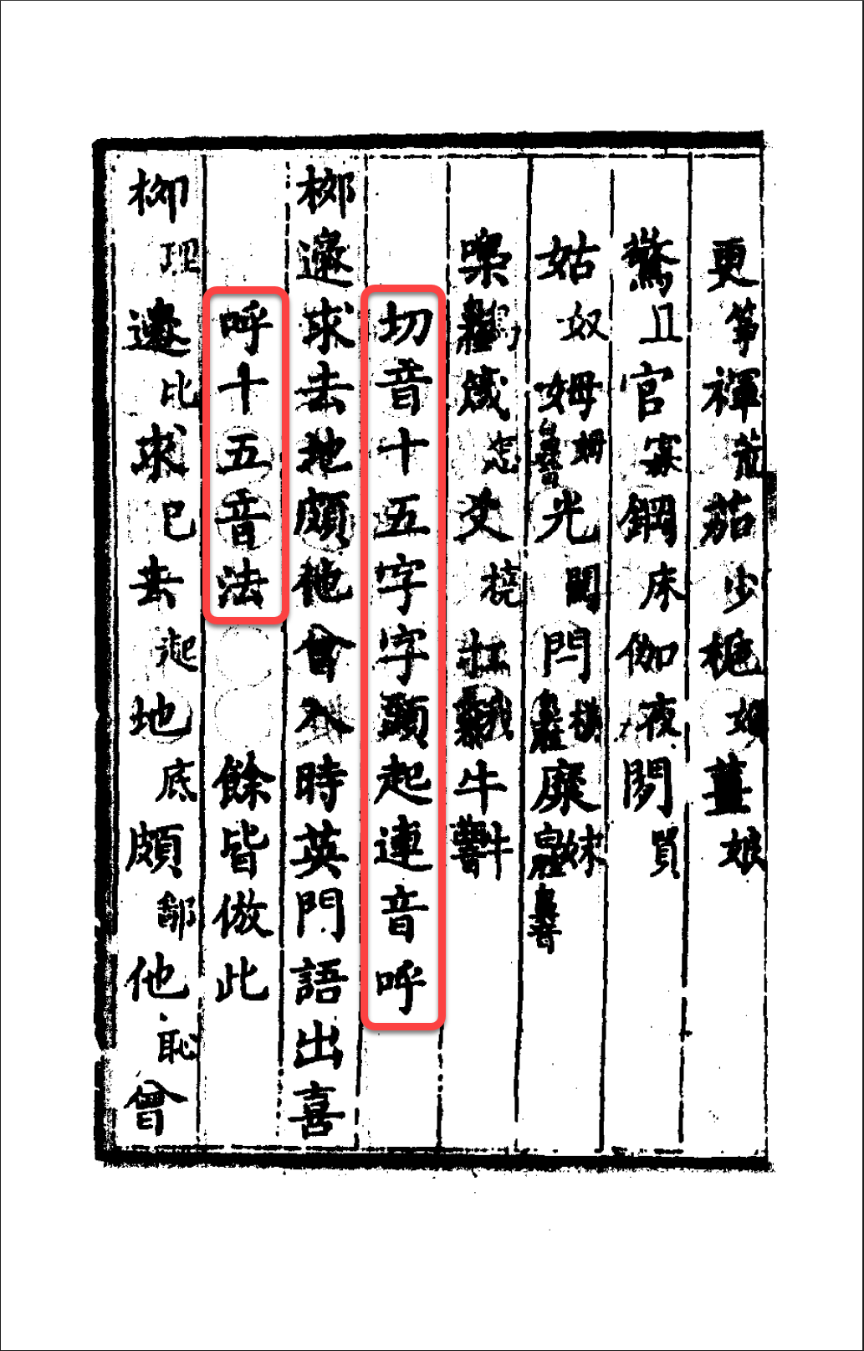
《彙集雅俗通十五音》

Slide 5
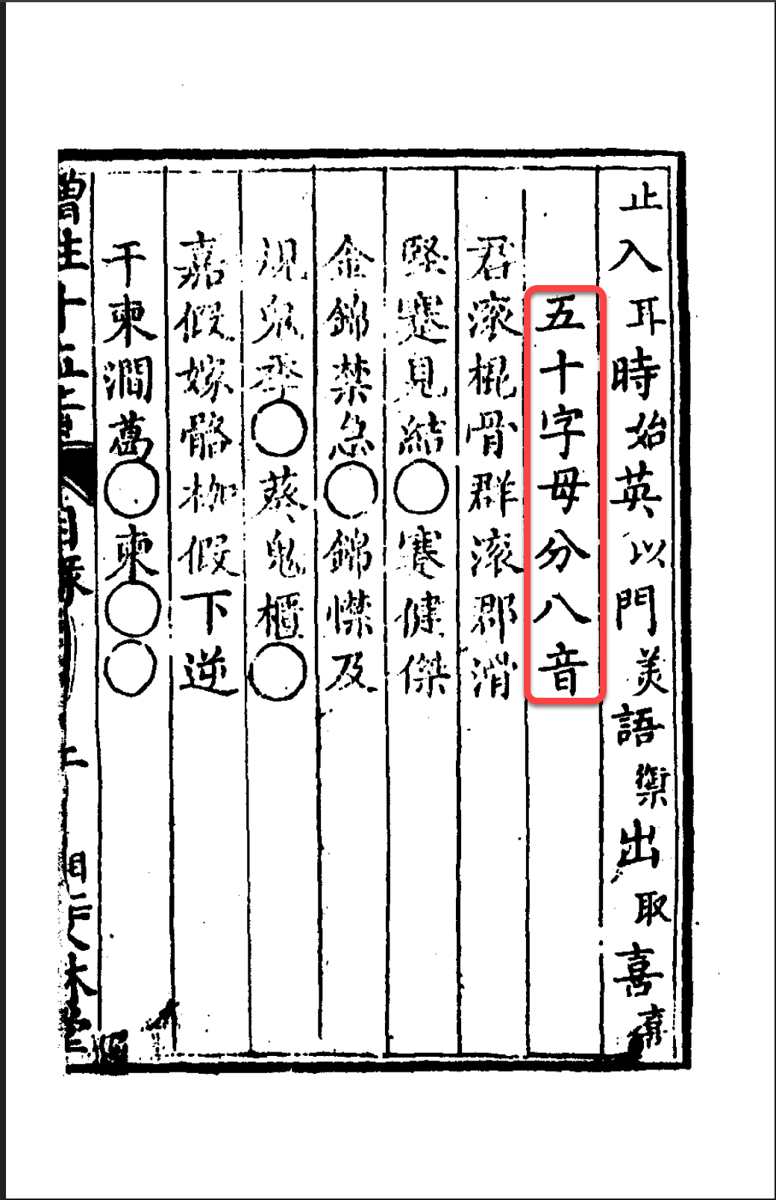
《彙集雅俗通十五音》

Slide 6
漢字標音
花
ㄏㄨㄚ
huā (hua1)
漢字標音 ＝ 聲母 ＋ 韻母 ＋ 聲調
注音符號： ㄏㄨㄚ（1）
漢語拼音： huā（ hua1 ）
台羅拼音： hua1（閩南語文讀音）
台羅拼音： hue1（閩南語白話音）

Slide 7
漢字標音
倫
ㄌㄨㄣ
ˊ
lun5
漢字標音 ＝ 聲母 ＋ 韻母 ＋ 聲調
方音符號： ㄌㄨㄣˊ
台羅拼音： lun5

Slide 8
十五音漢字標音
君五柳
倫
ㄌㄨㄣ
ˊ
lun5
漢字標音 ＝ 聲母 ＋ 韻母 ＋ 聲調
方音符號： ㄌㄨㄣˊ
台羅拼音： lun5
十五音標音 ＝ 母音 ＋ 聲韻 ＋ 呼音
十五音標音： 君五柳

Slide 9
十五音漢字標音
君五柳
倫
ㄌㄨㄣ
ˊ
lun5
十五音標音 ＝ 母音 ＋ 聲韻 ＋ 呼音
漢字標音 ＝ 聲母 ＋ 韻母 ＋ 聲調
十五音標音： 君五柳
方音符號： ㄌㄨㄣˊ
台羅拼音： lun5
母音（韻母）：君 【ㄨㄣ】[un]
聲韻（聲調）：五 【ˊ】〔5〕
呼音（聲母）：柳 【ㄌ】[l]

Slide 10
十五音漢字標音
君七柳
論
ㄌㄨㄣ
˫
lun7
十五音標音 ＝ 母音 ＋ 聲韻 ＋ 呼音
漢字標音 ＝ 聲母 ＋ 韻母 ＋ 聲調
十五音標音： 君七柳
方音符號： ㄌㄨㄣ˫
台羅拼音： lun7
母音（韻母）：君 【ㄨㄣ】[un]
聲韻（聲調）：七 【˫】 〔7〕
呼音（聲母）：柳 【ㄌ】[l]

Slide 11
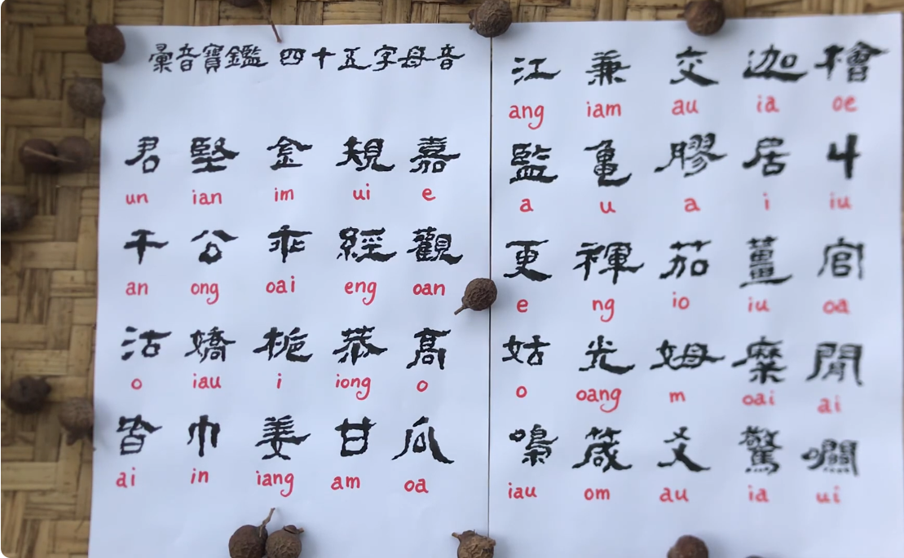
母音 50 音

Slide 12
母音 50 音
【彙集雅俗通十五音– 韻母50字】
1 | 2 | 3 | 4 | 5
君 | 堅 | 金 | 規 | 嘉
6 | 7 | 8 | 9 | 10
干 | 公 | 乖 | 經 | 觀
11 | 12 | 13 | 14 | 15
沽 | 嬌 | 稽 | 恭 | 高
16 | 17 | 18 | 19 | 20
皆 | 巾 | 姜 | 甘 | 瓜
21 | 22 | 23 | 24 | 25
江 | 兼 | 交 | 迦 | 檜
26 | 27 | 28 | 29 | 30
監 | 艍 | 膠 | 居 | 丩
31 | 32 | 33 | 34 | 35
更 | 褌 | 茄 | 梔 | 薑
36 | 37 | 38 | 39 | 40
驚 | 官 | 鋼 | 伽 | 閒
41 | 42 | 43 | 44 | 45
姑 | 姆 | 光 | 閂 | 糜
46 | 47 | 48 | 49 | 50
嘄 | 箴 | 爻 | 扛 | 牛

Slide 13
母音 50 音
識別號 | 十五音序 | 舒促聲 | 十五音 | 方音符號 | 國際音標 | 閩拼方案 | 白話字 | 台羅音標
1 | 1 | 舒聲 （平/上/去） | 君 | ㄨㄣ | un | un | un | un
2 | 1 | 促聲 （入） | 君 | ㄨㆵ | ut̚ | ut | ut | ut
3 | 2 | 舒聲 （平/上/去） | 堅 | ㄧㄢ | ian | ian | ian | ian
4 | 2 | 促聲 （入） | 堅 | ㄧㄚㆵ | iat̚ | iat | iat | iat
5 | 3 | 舒聲 （平/上/去） | 金 | ㄧㆬ | im | im | im | im
6 | 3 | 促聲 （入） | 金 | 一ㆴ | ip̚ | ip | ip | ip
7 | 4 | 舒聲 （平/上/去） | 規 | ㄨㄧ | ui | ui | ui | ui
8 | 4 | 促聲 （入） | 規
9 | 5 | 舒聲 （平/上/去） | 嘉 | ㄝ | ɛ | e | e | ee
10 | 5 | 促聲 （入） | 嘉 | ㄝㆷ | ɛ? |  | eeh | eeh
11 | 6 | 舒聲 （平/上/去） | 干 | ㄢ | an | an | an | an
12 | 6 | 促聲 （入） | 干 | ㄚㆵ | at̚ | at | at | at
13 | 7 | 舒聲 （平/上/去） | 公 | ㆲ | ɔŋ | ong | ong | ong
14 | 7 | 促聲 （入） | 公 | ㆦㆻ | ɔk̚ | ok | ok | ok
15 | 8 | 舒聲 （平/上/去） | 乖 | ㄨㄞ | uai | uai | oai | uai
16 | 8 | 促聲 （入） | 乖 | ㄨㄞㆷ | uai? | uaih | oaih | uaih
17 | 9 | 舒聲 （平/上/去） | 經 | ㄧㄥ | iŋ | ing | eng | ing
18 | 9 | 促聲 （入） | 經 | ㄧㆻ | ik̚ | ik | ek | ik
19 | 10 | 舒聲 （平/上/去） | 觀 | ㄨㄢ | uan | uan | oan | uan
20 | 10 | 促聲 （入） | 觀 | ㄨㄚㆵ | uat̚ | uat | oat | uat

Slide 14
母音 50 音
識別號 | 十五音序 | 舒促聲 | 十五音 | 方音符號 | 國際音標 | 閩拼方案 | 白話字 | 台羅音標
21 | 11 | 舒聲 （平/上/去） | 沽 | ㆦ | ou | oo | o͘ | oo
22 | 11 | 促聲 （入） | 沽
23 | 12 | 舒聲 （平/上/去） | 嬌 | ㄧㄠ | iau | iao | iau | iau
24 | 12 | 促聲 （入） | 嬌 | ㄧㄠㆷ | iau? | iaoh | iauh | iauh
25 | 13 | 舒聲 （平/上/去） | 稽 | ㆤ | ei | e | e | e
26 | 13 | 促聲 （入） | 稽
27 | 14 | 舒聲 （平/上/去） | 恭 | ㄧㆲ | iɔŋ | iong | iong | iong
28 | 14 | 促聲 （入） | 恭 | ㄧㆦㆻ | iɔk̚ | iok | iok | iok
29 | 15 | 舒聲 （平/上/去） | 高 | ㄜ | o | o | o | o
30 | 15 | 促聲 （入） | 高 | ㄜㆷ | o? | oh | oh | oh
31 | 16 | 舒聲 （平/上/去） | 皆 | ㄞ | ai | ai | ai | ai
32 | 16 | 促聲 （入） | 皆
33 | 17 | 舒聲 （平/上/去） | 巾 | ㄧㄣ | in | in | in | in
34 | 17 | 促聲 （入） | 巾 | ㄧㆵ | it̚ | it | it | it
35 | 18 | 舒聲 （平/上/去） | 姜 | ㄧㄤ | iaŋ | iang | iang | iang
36 | 18 | 促聲 （入） | 姜 | ㄧㄚㆻ | iak̚ | iak | iak | iak
37 | 19 | 舒聲 （平/上/去） | 甘 | ㆰ | am | am | am | am
38 | 19 | 促聲 （入） | 甘 | ㄚㆴ | ap̚ | ap | ap | ap
39 | 20 | 舒聲 （平/上/去） | 瓜 | ㄨㄚ | ua | ua | oa | ua
40 | 20 | 促聲 （入） | 瓜 | ㄨㄚㆷ | ua? | uah | oah | uah

Slide 15
母音 50 音
識別號 | 十五音序 | 舒促聲 | 十五音 | 方音符號 | 國際音標 | 閩拼方案 | 白話字 | 台羅音標
41 | 21 | 舒聲 （平/上/去） | 江 | ㄤ | aŋ | ang | ang | ang
42 | 21 | 促聲 （入） | 江 | ㄚㆻ | ak̚ | ak | ak | ak
43 | 22 | 舒聲 （平/上/去） | 兼 | ㄧㆰ | iam | iam | iam | iam
44 | 22 | 促聲 （入） | 兼 | ㄧㄚㆴ | iap̚ | iap | iap | iap
45 | 23 | 舒聲 （平/上/去） | 交 | ㄠ | au | ao | au | au
46 | 23 | 促聲 （入） | 交 | ㄠㆷ | au? | aoh | auh | auh
47 | 24 | 舒聲 （平/上/去） | 迦 | ㄧㄚ | ia | ia | ia | ia
48 | 24 | 促聲 （入） | 迦 | ㄧㄚㆷ | ia? | iah | iah | iah
49 | 25 | 舒聲 （平/上/去） | 檜 | ㄨㆤ | uei | ue | oe | ue
50 | 25 | 促聲 （入） | 檜 | ㄨㆤㆷ | uei? | ueh | oeh | ueh
51 | 26 | 舒聲 （平/上/去） | 監 | ㆩ | ã | na | aⁿ | ann
52 | 26 | 促聲 （入） | 監 | ㆩㆷ | ã? | nah | aⁿh | annh
53 | 27 | 舒聲 （平/上/去） | 艍 | ㄨ | u | u | u | u
54 | 27 | 促聲 （入） | 艍 | ㄨㆷ | u? | uh | uh | uh
55 | 28 | 舒聲 （平/上/去） | 膠 | ㄚ | a | a | a | a
56 | 28 | 促聲 （入） | 膠 | ㄚㆷ | a? | ah | ah | ah
57 | 29 | 舒聲 （平/上/去） | 居 | ㄧ | i | i | i | i
58 | 29 | 促聲 （入） | 居 | ㄧㆷ | i? | ih | ih | ih
59 | 30 | 舒聲 （平/上/去） | 丩 | ㄧㄨ | iu | iu | iu | iu
60 | 30 | 促聲 （入） | 丩

Slide 16
母音 50 音
識別號 | 十五音序 | 舒促聲 | 十五音 | 方音符號 | 國際音標 | 閩拼方案 | 白話字 | 台羅音標
61 | 31 | 舒聲 （平/上/去） | 更 | ㆥ | ɛ̃ | ne | eⁿ | enn
62 | 31 | 促聲 （入） | 更 | ㆥㆷ | ɛ̃? | neh | eⁿh | ennh
63 | 32 | 舒聲 （平/上/去） | 褌 | ㄨㆪ | uĩ | nui | uiⁿ | uinn
64 | 32 | 促聲 （入） | 褌
65 | 33 | 舒聲 （平/上/去） | 茄 | ㄧㄜ | io | io | io | io
66 | 33 | 促聲 （入） | 茄 | ㄧㄜㆷ | io? | ioh | ioh | ioh
67 | 34 | 舒聲 （平/上/去） | 梔 | ㆪ | ĩ | ni | iⁿ | inn
68 | 34 | 促聲 （入） | 梔 | ㆪㆷ | ĩ? | nih | iⁿh | innh
69 | 35 | 舒聲 （平/上/去） | 薑 | ㄧㆧ | iɔ̃ | nioo | ioⁿ | ionn
70 | 35 | 促聲 （入） | 薑
71 | 36 | 舒聲 （平/上/去） | 驚 | ㄧㆩ | iã | nia | iaⁿ | iannh
72 | 36 | 促聲 （入） | 驚
73 | 37 | 舒聲 （平/上/去） | 官 | ㄨㆩ | uã | nua | oaⁿ | uann
74 | 37 | 促聲 （入） | 官
75 | 38 | 舒聲 （平/上/去） | 鋼 | ㆭ | ŋ̍ | ng | ng | ng
76 | 38 | 促聲 （入） | 鋼
77 | 39 | 舒聲 （平/上/去） | 伽 | ㆤ | e | e | e | e
78 | 39 | 促聲 （入） | 伽 | ㆤㆷ | e? | eh | eh | eh
79 | 40 | 舒聲 （平/上/去） | 閒 | ㆮ | ãi | nai | aiⁿ | ainn
80 | 40 | 促聲 （入） | 閒

Slide 17
母音 50 音
識別號 | 十五音序 | 舒促聲 | 十五音 | 方音符號 | 國際音標 | 閩拼方案 | 白話字 | 台羅音標
81 | 41 | 舒聲 （平/上/去） | 姑 | ㆧ | õu | noo | oⁿ | onn
82 | 41 | 促聲 （入） | 姑
83 | 42 | 舒聲 （平/上/去） | 姆 | ㆬ | m̩ | m | m | m
84 | 42 | 促聲 （入） | 姆
85 | 43 | 舒聲 （平/上/去） | 光 | ㄨㄤ | uaŋ | uang | oang | uang
86 | 43 | 促聲 （入） | 光 | ㄨㄚㆻ | uak̚ | uak | oak | uak
87 | 44 | 舒聲 （平/上/去） | 閂 | ㄨㆮ | uãi | nuai | oaiⁿ | uainn
88 | 44 | 促聲 （入） | 閂 | ㄨㆮㆷ | uãi? | nuaih | oaiⁿh | uainnh
89 | 45 | 舒聲 （平/上/去） | 糜 | ㄨㆥ | uẽi | nue | oeⁿ | uenn
90 | 45 | 促聲 （入） | 糜 |  | uẽi?
91 | 46 | 舒聲 （平/上/去） | 嘄 | ㄧㆯ | iãu | niao | iauⁿ | iaunn
92 | 46 | 促聲 （入） | 嘄 | ㄧㆯㆷ | iãu? | niaoh | iauⁿh | iaunnh
93 | 47 | 舒聲 （平/上/去） | 箴 | ㆱ | ɔm | om | om | om
94 | 47 | 促聲 （入） | 箴 | ㆦㆴ | ɔp̚ | op | op | op
95 | 48 | 舒聲 （平/上/去） | 爻 | ㆯ | ãu | nao | auⁿ | aunn
96 | 48 | 促聲 （入） | 爻
97 | 49 | 舒聲 （平/上/去） | 扛 | ㆧ | ɔ̃ | noo | oⁿ | onn
98 | 49 | 促聲 （入） | 扛 | ㆧㆷ | ɔ̃? | nooh | oⁿh | onnh
99 | 50 | 舒聲 （平/上/去） | 牛 | ㄧㆫ | ĩu | niu | iuⁿ | iunn
100 | 50 | 促聲 （入） | 牛

Slide 18
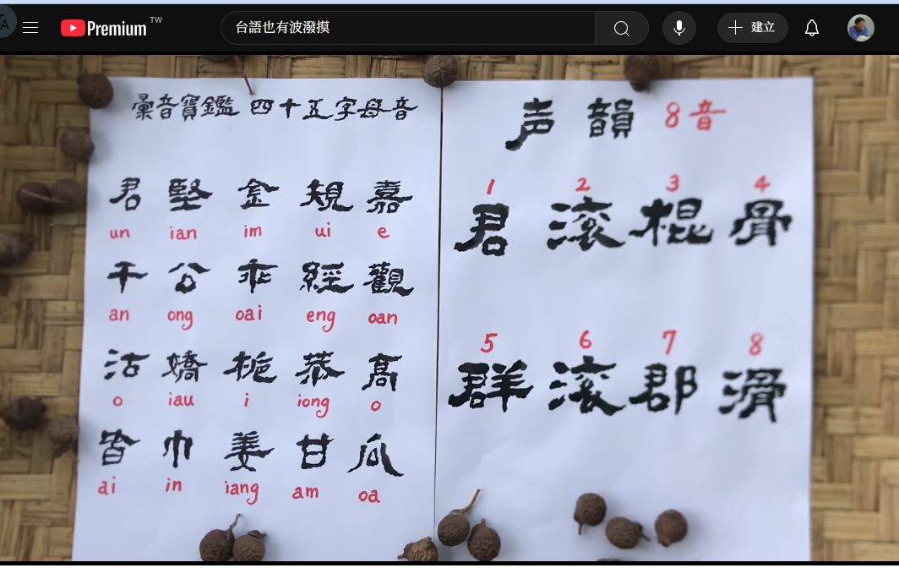
聲韻 8 音

Slide 19
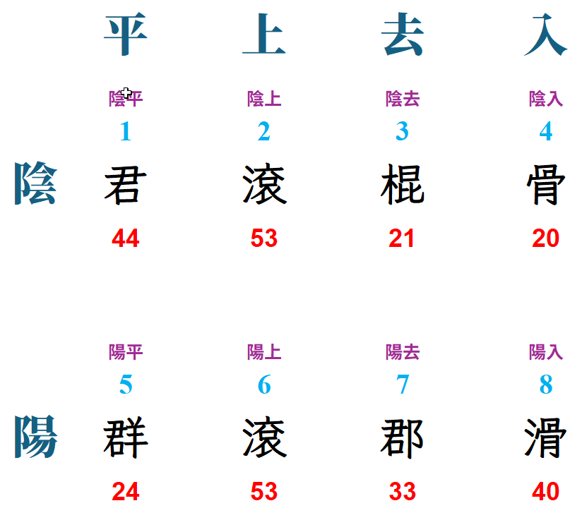
四聲八調

Slide 20
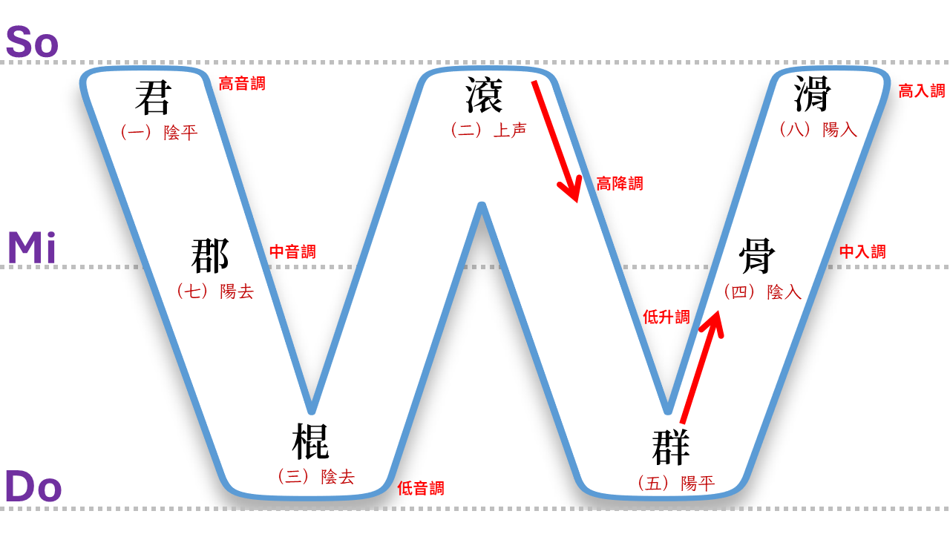
四聲八調
55
51
32
51
54

Slide 21
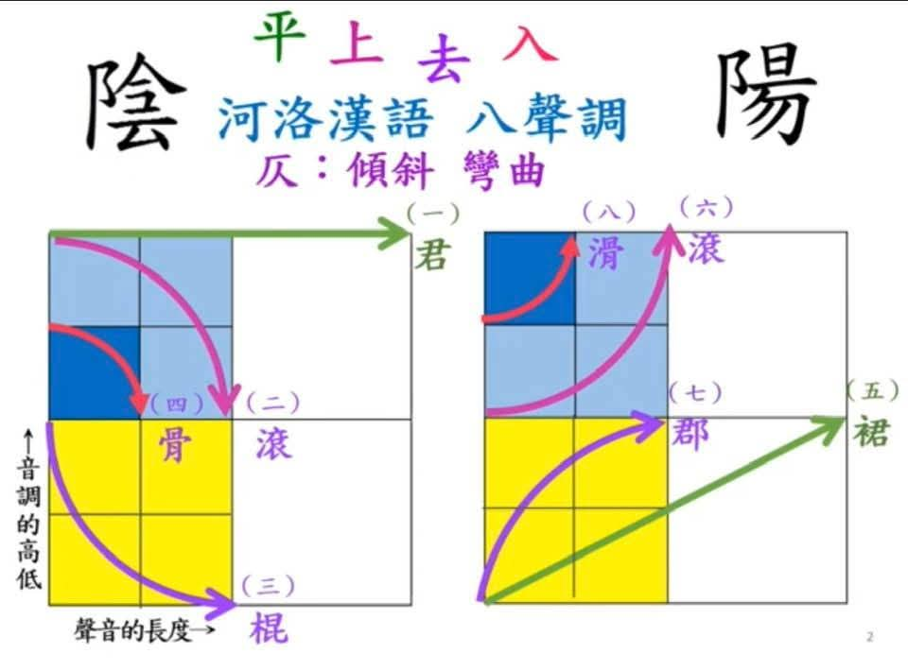
四聲八調

Slide 22
四聲八調

Slide 23

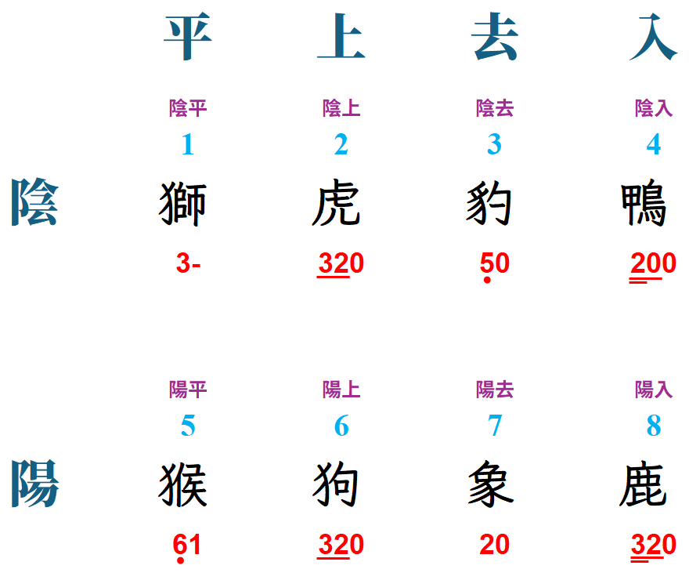
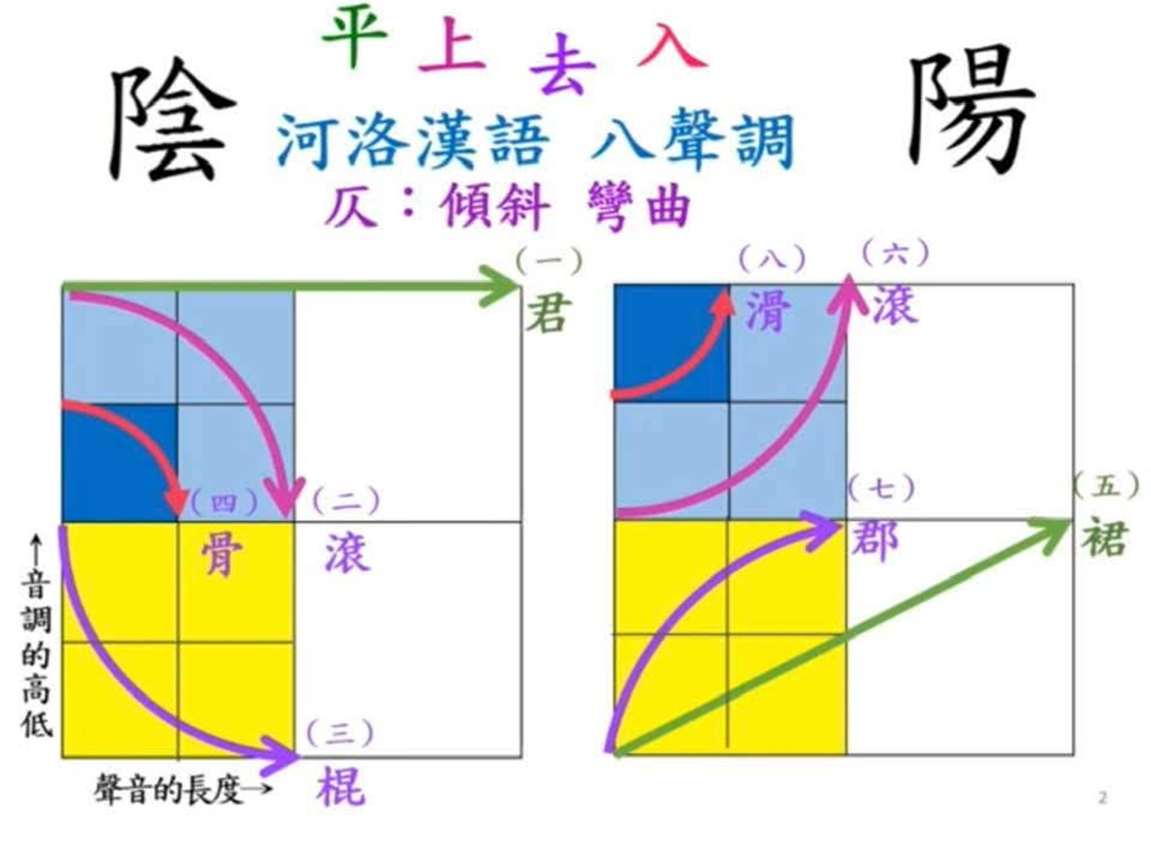
四聲八調

Slide 24
韻母八音反切
【彙集雅俗通十五音– 韻母50字】
韻母序次 | 第一調 | 第二調 | 第三調 | 第四調 | 第五調 | 第六調 | 第七調 | 第八調
1 | 君 | 滾 | 棍 | 骨 | 群 | 滾 | 郡 | 滑
2 | 堅 | 蹇 | 見 | 結 |  | 蹇 | 健 | 傑
3 | 金 | 錦 | 禁 | 急 | 空音 | 錦 | 妗 | 及
4 | 規 | 鬼 | 季 | 空音 | 葵 | 鬼 | 櫃 | 空音
5 | 嘉 | 假 | 嫁 | 骼 | 枷 | 假 | 易 | 逆
6 | 干 | 柬 | 諫 | 葛 | 空音 | 柬 | 空音 | 空音
7 | 公 | 廣 | 貢 | 國 | 狂 | 廣 | 狂 | 咯
8 | 乖 | 拐 | 怪 | 空音 | 空音 | 拐 | 空音 | 空音
9 | 經 | 景 | 徑 | 激 | 擎 | 景 | 勁 | 極
10 | 觀 | 管 | 貫 | 決 | 蜷 | 管 | 縣 | 橛
11 | 沽 | 古 | 固 | 空音 | 糊 | 古 | 怙 | 空音
12 | 嬌 | 皎 | 呌 | 勪 | 橋 | 皎 | 轎 | 噭
13 | 梔 | 空音 | 見 | 空音 | 乾 | 空音 | 空音 | 空音
14 | 恭 | 拱 | 供 | 菊 | 窮 | 拱 | 共 | 局
15 | 高 | 果 | 告 | 閣 | 翗 | 果 | 膏 | 空音
16 | 皆 | 改 | 介 | 空音 | 個 | 改 | 空音 | 空音
17 | 巾 | 謹 | 艮 | 桔 | 肵 | 謹 | 近
18 | 姜 | 襁 | 空音 | 腳 | 強 | 襁 | 倞 | 矍
19 | 甘 | 敢 | 監 | 蛤 | 莟 | 敢 | 鰹 | 䍇
20 | 瓜 |  | 卦 | 嘓 | 檺 |  | 綶
21 | 江 | 港 | 降 | 角 | 跭 | 港 | 共 | 磔
22 | 兼 | 減 | 劍 | 俠 | 鹹 | 減 | 鐱 | 馺
23 | 交 | 狡 | 教 |  | 猴 | 狡 | 厚 | 空音
24 | 迦 | 空音 | 寄 | 莢 | 伽 | 空音 | 崎 | 屐
25 | 檜 | 粿 | 過 | 刮 | 葵 | 粿 | 趶

Slide 25
韻母八音反切
【彙集雅俗通十五音– 韻母50字】
韻母序次 | 第一調 | 第二調 | 第三調 | 第四調 | 第五調 | 第六調 | 第七調 | 第八調
26 | 監 | 敢 | 酵 | 空音 |  | 敢 | 空音 | 空音
27 | 龜 | 韮 | 句 |  |  | 韮 | 舊 | 空音
28 | 膠 | 絞 | 教 | 甲 | 空音 | 絞 | 齩
29 | 居 | 己 | 記 | 築 | 其 | 己 | 具 | 堨
30 | ㄐ | 久 | 救 | 嚿 | 求 | 久 | 舊
31 | 更 | 耞 | 徑 |  | 噮 | 耞
32 | 褌 | 捲 | 卷 | 空音 |  | 捲 | 空音 | 空音
33 | 茄 | 繳 | 叫 | 腳 | 橋 | 繳 | 蕎 | 空音
34 | 薑 | 空音 | 空音 | 空音 | 強 | 空音 | 謽 | 空音
35 | 官 | 寡 | 觀 | 空音 | 寒 | 寡 | 汗 | 空音
36 | 姑 | 空音 | 空音 | 空音 | 空音 | 空音 | 空音 | 空音
37 | 光 | 空音 | 空音 | 空音 | 空音 | 空音 | 空音 | 吷
38 | 姆 | 空音 | 空音 | 空音 | 空音 | 空音 | 空音 | 空音
39 | 糜 | 夬 | 空音 | 趹 | 空音 | 夬
40 | 閒 |  |  |  |  |  | 空音 | 空音
41 | 梟 | 蹻 | 噭 |  | 空音 | 空音 |  | 空音
42 | 箴 | 空音 | 空音 |  | 空音 | 空音
43 | 爻 | 空音 | 空音 | 空音 | 喉 | 空音 | 空音 | 空音
44 | 驚 | 囝 | 鏡 | 空音 | 筕 | 囝 | 件 | 空音
45 | 關 | 空音 | 空音 | 空音 | 葵 | 空音 | 空音 | 空音

Slide 26
韻母八音反切
【君】字韻
序次 | 十五音 | 簡羅 | 台羅 | 十五音 | 簡羅 | 台羅 | 十五音 | 簡羅 | 台羅 | 十五音 | 簡羅 | 台羅
1 | 君一柳 | lun1 | lun | 君二柳 | lun2 | lún | 君三柳 | lun3 | lùn | 君四柳 | lut4 | lut
2 | 君一邊 | pun1 | pun | 君二邊 | pun2 | pún | 君三邊 | pun3 | pùn | 君四邊 | put4 | put
3 | 君一求 | kun1 | kun | 君二求 | kun2 | kún | 君三求 | kun3 | kùn | 君四求 | kut4 | kut
4 | 君一去 | khun1 | khun | 君二去 | khun2 | khún | 君三去 | khun3 | khùn | 君四去 | khut4 | khut
5 | 君一地 | tun1 | tun | 君二地 | tun2 | tún | 君三地 | tun3 | tùn | 君四地 | tut4 | tut
6 | 君一頗 | phun1 | phun | 君二頗 | phun2 | phún | 君三頗 | phun3 | phùn | 君四頗 | phut4 | phut
7 | 君一他 | thun1 | thun | 君二他 | thun2 | thún | 君三他 | thun3 | thùn | 君四他 | thut4 | thut
8 | 君一曾 | tsun1 | tsun | 君二曾 | tsun2 | tsún | 君三曾 | tsun3 | tsùn | 君四曾 | tsut4 | tsut
9 | 君一入 | jun1 | jun | 君二入 | jun2 | jún | 君三入 | jun3 | jùn | 君四入 | jut4 | jut
10 | 君一時 | sun1 | sun | 君二時 | sun2 | sún | 君三時 | sun3 | sùn | 君四時 | sut4 | sut
11 | 君一英 | un1 | un | 君二英 | un2 | ún | 君三英 | un3 | ùn | 君四英 | ut4 | ut
12 | 君一門 | bun1 | bun | 君二門 | bun2 | bún | 君三門 | bun3 | bùn | 君四門 | but4 | but
13 | 君一語 | gun1 | gun | 君二語 | gun2 | gún | 君三語 | gun3 | gùn | 君四語 | gut4 | gut
14 | 君一出 | tshun1 | tshun | 君二出 | tshun2 | tshún | 君三出 | tshun3 | tshùn | 君四出 | tshut4 | tshut
15 | 君一喜 | hun1 | hun | 君二喜 | hun2 | hún | 君三喜 | hun3 | hùn | 君四喜 | hut4 | hut
序次 | 十五音 | 簡羅 | 台羅 | 十五音 | 簡羅 | 台羅 | 十五音 | 簡羅 | 台羅 | 十五音 | 簡羅 | 台羅
1 | 君五柳 | lun5 | lûn | 君六柳 | lun6 | lǔn | 君七柳 | lun7 | lūn | 君八柳 | lut8 | lu̍t
2 | 君五邊 | pun5 | pûn | 君六邊 | pun6 | pǔn | 君七邊 | pun7 | pūn | 君八邊 | put8 | pu̍t
3 | 君五求 | kun5 | kûn | 君六求 | kun6 | kǔn | 君七求 | kun7 | kūn | 君八求 | kut8 | ku̍t
4 | 君五去 | khun5 | khûn | 君六去 | khun6 | khǔn | 君七去 | khun7 | khūn | 君八去 | khut8 | khu̍t
5 | 君五地 | tun5 | tûn | 君六地 | tun6 | tǔn | 君七地 | tun7 | tūn | 君八地 | tut8 | tu̍t
6 | 君五頗 | phun5 | phûn | 君六頗 | phun6 | phǔn | 君七頗 | phun7 | phūn | 君八頗 | phut8 | phu̍t
7 | 君五他 | thun5 | thûn | 君六他 | thun6 | thǔn | 君七他 | thun7 | thūn | 君八他 | thut8 | thu̍t
8 | 君五曾 | tsun5 | tsûn | 君六曾 | tsun6 | tsǔn | 君七曾 | tsun7 | tsūn | 君八曾 | tsut8 | tsu̍t
9 | 君五入 | jun5 | jûn | 君六入 | jun6 | jǔn | 君七入 | jun7 | jūn | 君八入 | jut8 | ju̍t
10 | 君五時 | sun5 | sûn | 君六時 | sun6 | sǔn | 君七時 | sun7 | sūn | 君八時 | sut8 | su̍t
11 | 君五英 | un5 | ûn | 君六英 | un6 | ǔn | 君七英 | un7 | ūn | 君八英 | ut8 | u̍t
12 | 君五門 | bun5 | bûn | 君六門 | bun6 | bǔn | 君七門 | bun7 | būn | 君八門 | but8 | bu̍t
13 | 君五語 | gun5 | gûn | 君六語 | gun6 | gǔn | 君七語 | gun7 | gūn | 君八語 | gut8 | gu̍t
14 | 君五出 | tshun5 | tshûn | 君六出 | tshun6 | tshǔn | 君七出 | tshun7 | tshūn | 君八出 | tshut8 | tshu̍t
15 | 君五喜 | hun5 | hûn | 君六喜 | hun6 | hǔn | 君七喜 | hun7 | hūn | 君八喜 | hut8 | hu̍t

Slide 27
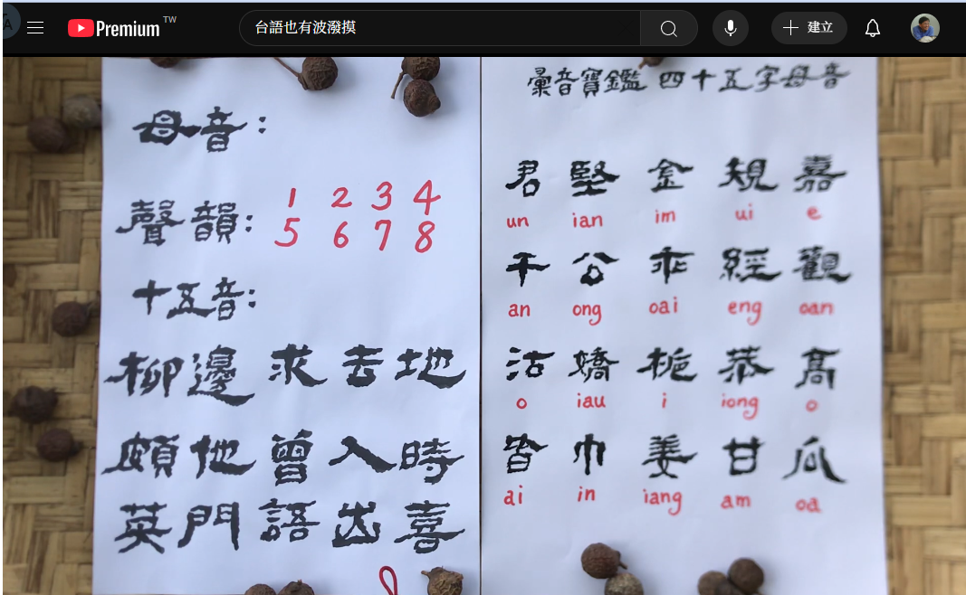
呼音 15 音

Slide 28
呼音 15 音

Slide 29
呼音 15 音
識別號 | 十五音 | 方音符號 | 國際音標 | 閩拼方案 | 白話字 | 台羅音標 | 備註
1 | 柳 | ㄌ | l | l | l | l
2 | 邊 | ㄅ | p | b | p | p
3 | 求 | ㄍ | k | g | k | k
4 | 去 | ㄎ | kʰ | k | kh | kh
5 | 地 | ㄉ | t | d | t | t
6 | 頗 | ㄆ | pʰ | p | ph | ph
7 | 他 | ㄊ | tʰ | t | th | th
8 | 曾 | ㄗ | ʦ | z | ch | ts
9 | 入 | ㆡ | ʣ | zz | j | j
10 | 時 | ㄙ | s | s | s | s
11 | 英
12 | 門 | ㆠ | b | bb | b | b
13 | 語 | ㆣ | ɡ | gg | g | g
14 | 出 | ㄘ | ʦʰ | c | chh | tsh
15 | 喜 | ㄏ | h | h | h | h
16 | 毛 | ㄇ | m | bbn | m | m | b/m 本不分，此處分門/毛
17 | 耐 | ㄋ | n | ln | n | n | l/n 本不分，此處分柳/耐
18 | 雅 | ㄫ | ŋ | ggn | ng | ng | g/ng 本不分，此處分語/雅

Slide 30
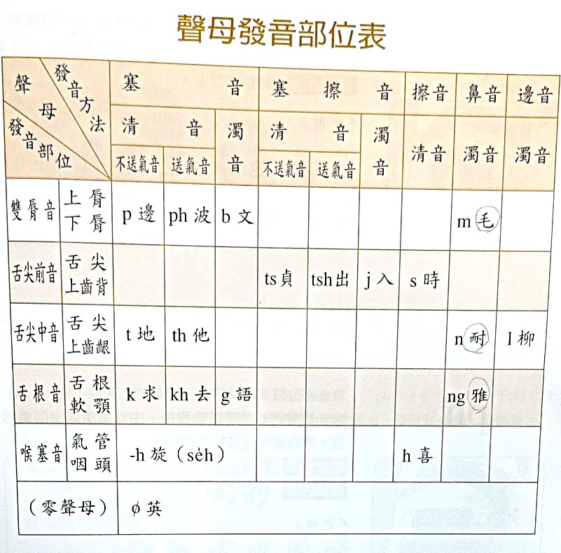
呼音 15 音

Slide 31
呼十五音法（反切併音）

Slide 32
呼十五音法（反切併音）

Slide 33
《彙音寶鑑》

Slide 34
韻母八音反切
【彙音寶鑑 – 韻母45字】
韻母序次 | 第一調 | 第二調 | 第三調 | 第四調 | 第五調 | 第六調 | 第七調 | 第八調
1 | 君 | 滾 | 棍 | 骨 | 群 | 滾 | 郡 | 滑
2 | 堅 | 蹇 | 見 | 結 |  | 蹇 | 健 | 傑
3 | 金 | 錦 | 禁 | 急 | 空音 | 錦 | 妗 | 及
4 | 規 | 鬼 | 季 | 空音 | 葵 | 鬼 | 櫃 | 空音
5 | 嘉 | 假 | 嫁 | 骼 | 枷 | 假 | 易 | 逆
6 | 干 | 柬 | 諫 | 葛 | 空音 | 柬 | 空音 | 空音
7 | 公 | 廣 | 貢 | 國 | 狂 | 廣 | 狂 | 咯
8 | 乖 | 拐 | 怪 | 空音 | 空音 | 拐 | 空音 | 空音
9 | 經 | 景 | 徑 | 激 | 擎 | 景 | 勁 | 極
10 | 觀 | 管 | 貫 | 決 | 蜷 | 管 | 縣 | 橛
11 | 沽 | 古 | 固 | 空音 | 糊 | 古 | 怙 | 空音
12 | 嬌 | 皎 | 呌 | 勪 | 橋 | 皎 | 轎 | 噭
13 | 梔 | 空音 | 見 | 空音 | 乾 | 空音 | 空音 | 空音
14 | 恭 | 拱 | 供 | 菊 | 窮 | 拱 | 共 | 局
15 | 高 | 果 | 告 | 閣 | 翗 | 果 | 膏 | 空音
16 | 皆 | 改 | 介 | 空音 | 個 | 改 | 空音 | 空音
17 | 巾 | 謹 | 艮 | 桔 | 肵 | 謹 | 近
18 | 姜 | 襁 | 空音 | 腳 | 強 | 襁 | 倞 | 矍
19 | 甘 | 敢 | 監 | 蛤 | 莟 | 敢 | 鰹 | 䍇
20 | 瓜 |  | 卦 | 嘓 | 檺 |  | 綶
21 | 江 | 港 | 降 | 角 | 跭 | 港 | 共 | 磔
22 | 兼 | 減 | 劍 | 俠 | 鹹 | 減 | 鐱 | 馺
23 | 交 | 狡 | 教 |  | 猴 | 狡 | 厚 | 空音
24 | 迦 | 空音 | 寄 | 莢 | 伽 | 空音 | 崎 | 屐
25 | 檜 | 粿 | 過 | 刮 | 葵 | 粿 | 趶

Slide 35
韻母八音反切
【彙音寶鑑 – 韻母45字】
韻母序次 | 第一調 | 第二調 | 第三調 | 第四調 | 第五調 | 第六調 | 第七調 | 第八調
26 | 監 | 敢 | 酵 | 空音 |  | 敢 | 空音 | 空音
27 | 龜 | 韮 | 句 |  |  | 韮 | 舊 | 空音
28 | 膠 | 絞 | 教 | 甲 | 空音 | 絞 | 齩
29 | 居 | 己 | 記 | 築 | 其 | 己 | 具 | 堨
30 | ㄐ | 久 | 救 | 嚿 | 求 | 久 | 舊
31 | 更 | 耞 | 徑 |  | 噮 | 耞
32 | 褌 | 捲 | 卷 | 空音 |  | 捲 | 空音 | 空音
33 | 茄 | 繳 | 叫 | 腳 | 橋 | 繳 | 蕎 | 空音
34 | 薑 | 空音 | 空音 | 空音 | 強 | 空音 | 謽 | 空音
35 | 官 | 寡 | 觀 | 空音 | 寒 | 寡 | 汗 | 空音
36 | 姑 | 空音 | 空音 | 空音 | 空音 | 空音 | 空音 | 空音
37 | 光 | 空音 | 空音 | 空音 | 空音 | 空音 | 空音 | 吷
38 | 姆 | 空音 | 空音 | 空音 | 空音 | 空音 | 空音 | 空音
39 | 糜 | 夬 | 空音 | 趹 | 空音 | 夬
40 | 閒 |  |  |  |  |  | 空音 | 空音
41 | 梟 | 蹻 | 噭 |  | 空音 | 空音 |  | 空音
42 | 箴 | 空音 | 空音 |  | 空音 | 空音
43 | 爻 | 空音 | 空音 | 空音 | 喉 | 空音 | 空音 | 空音
44 | 驚 | 囝 | 鏡 | 空音 | 筕 | 囝 | 件 | 空音
45 | 關 | 空音 | 空音 | 空音 | 葵 | 空音 | 空音 | 空音

